Slide 1
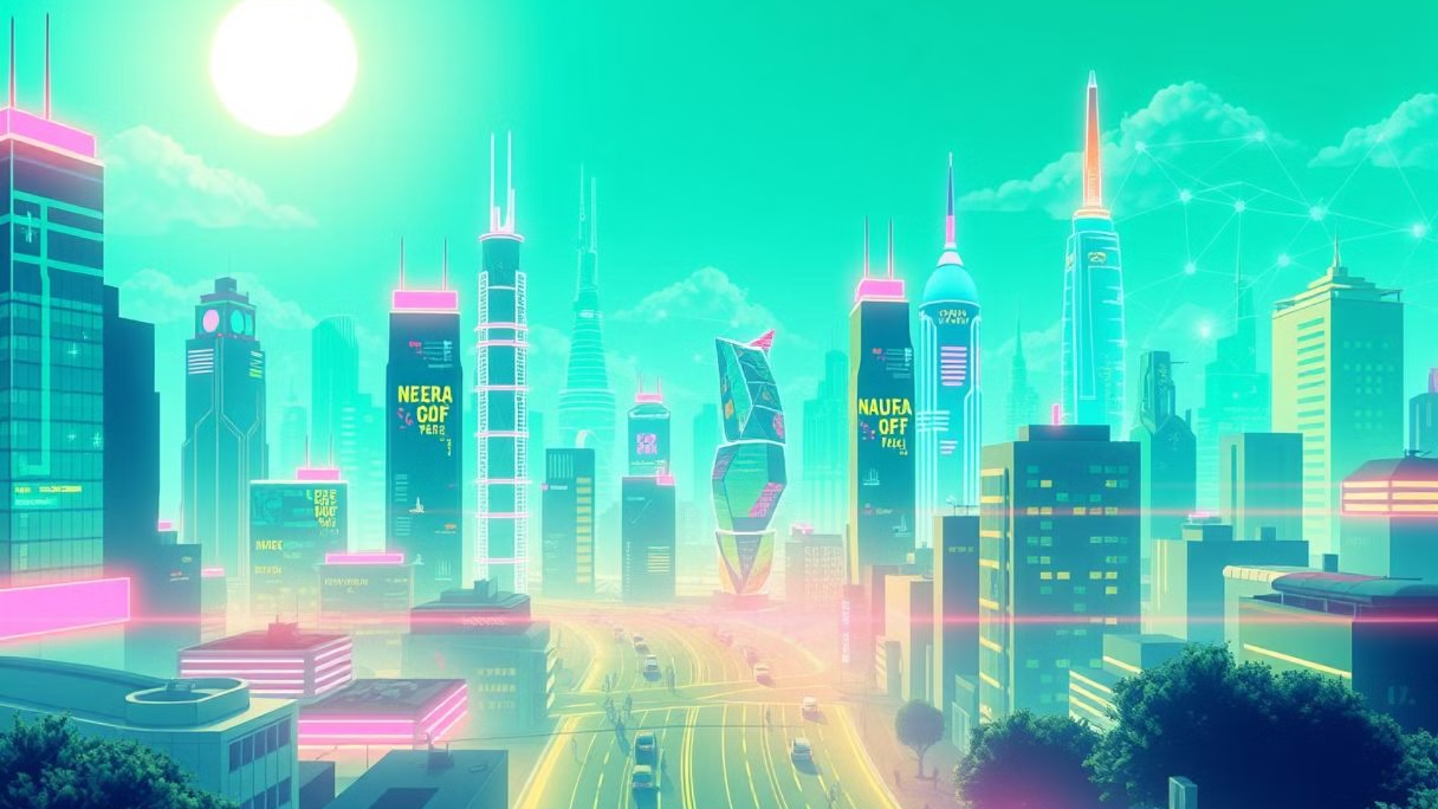
Descubre el Universo de las IA: Guía Completa de Diversas Herramientas gratuitas
Explora las inteligencias artificiales que están transformando el mundo. Encuentra la herramienta perfecta para ti.

Slide 2
IA Gratuitas: Explorando las Mejores Opciones Sin Costo
Chatbots Inteligentes
Edición y Generación de Imágenes
Edición y Creación de Vídeos
Edición de Audio/Música
ChatGPT: Permite generar texto, responder preguntas, redactar artículos y proporcionar información. Es útil para la creación de contenido, asistencia al cliente y educación.
DALL-E: Convierte texto en imágenes únicas, útil para diseño gráfico, marketing y arte digital.
Clipchamp: Editor de vídeo basado en navegador para crear y editar vídeos, útil para marketing y revisiones de productos.
AI Music Generator: Produce música según las especificaciones de estilo y letra, ideal para creadores de contenido que necesitan música personalizada.
Wombo Dream Art: Transforma palabras en imágenes artísticas con estilos diversos.
Microsoft Bing Chat: Utiliza modelos de lenguaje de OpenAI para responder preguntas, integrado en el navegador Bing para mejorar las búsquedas con respuestas contextuales y generación de imágenes.
Pika AI: Genera imágenes y edita vídeos existentes, muy útil para contenido visual de marketing o tutoriales.
Suno: Similar, permite la creación de canciones con ajustes específicos de melodía y voz.
Imagine Art: Crea imágenes según las especificaciones del usuario, ideal para creativos y diseñadores.
Runway Ofrece herramientas innovadoras para la edición de videos, incluyendo la animación de elementos estáticos y la generación de videos a partir de otros.
Media IO: Convierte texto a voz y maneja compresión y conversión de archivos de audio. ElevenLabs: Genera voces en off y traduce audio manteniendo la voz original del hablante.
Grok: Integrado en X (antes Twitter), puede redactar textos, buscar información y generar imágenes hiperrealistas.
Poe: Combina varios servicios de IA para crear imágenes en tiempo real.
Gemini (de Google): Ofrece respuestas a preguntas, redacta artículos, resúmenes, planifica agendas y genera imágenes, todo integrado con aplicaciones de Google.
Leonardo AI: es una herramienta de generación y edición de imágenes con inteligencia artificial. Permite crear arte digital, ilustraciones y texturas a partir de texto, con un enfoque en calidad y personalización.
InVideo AI: es una herramienta de creación y edición de videos con inteligencia artificial. Permite generar videos a partir de texto, añadir voz en off, efectos y automatizar ediciones
Free Music Demixer: Separa los instrumentos de una canción, útil para remixes y análisis musical.
Copilot (de Microsoft): Ayuda en la redacción de textos, búsqueda de información en Internet, análisis de datos y asistencia en tareas.
Claude IA: Hace un análisis detallado de documentos, realiza programación avanzada, tiene una escritura creativa y técnica, te ofrece una buena investigación y síntesis de información.

Slide 3







IA para la creacion y edicion de presentaciones
Slidesgo Ofrece un generador de presentaciones con IA que permite crear plantillas personalizables en segundos. Además, cuenta con herramientas como conversor de PDF a PPT y generador de planes de estudios, facilitando la creación de contenido educativo y profesional.
Canva Incorpora 'Magic Design', una función de IA que genera presentaciones a partir de descripciones textuales. Los usuarios pueden personalizar las diapositivas con una amplia gama de recursos gráficos y multimedia disponibles en la plataforma.
Gamma Permite la creación de presentaciones, sitios web y más en cuestión de segundos utilizando IA avanzada. Ofrece diseños y maquetaciones profesionales que se adaptan al contenido proporcionado por el usuario.
Adobe Express Cuenta con un creador de presentaciones con IA que facilita la generación de diapositivas atractivas. Incluye herramientas como 'De texto a imagen' y 'Relleno generativo' para enriquecer visualmente las presentaciones.
Beautiful AI Plataforma que ofrece plantillas y elementos de diseño impulsados por IA, permitiendo crear presentaciones profesionales de manera rápida. Incluye gráficos, tablas y mapas para enriquecer el contenido visual.
Tome Herramienta que utiliza IA para generar presentaciones de calidad a partir de descripciones breves. Permite añadir audio, imágenes y texto, facilitando la creación de narrativas visuales de manera eficiente.

Slide 4
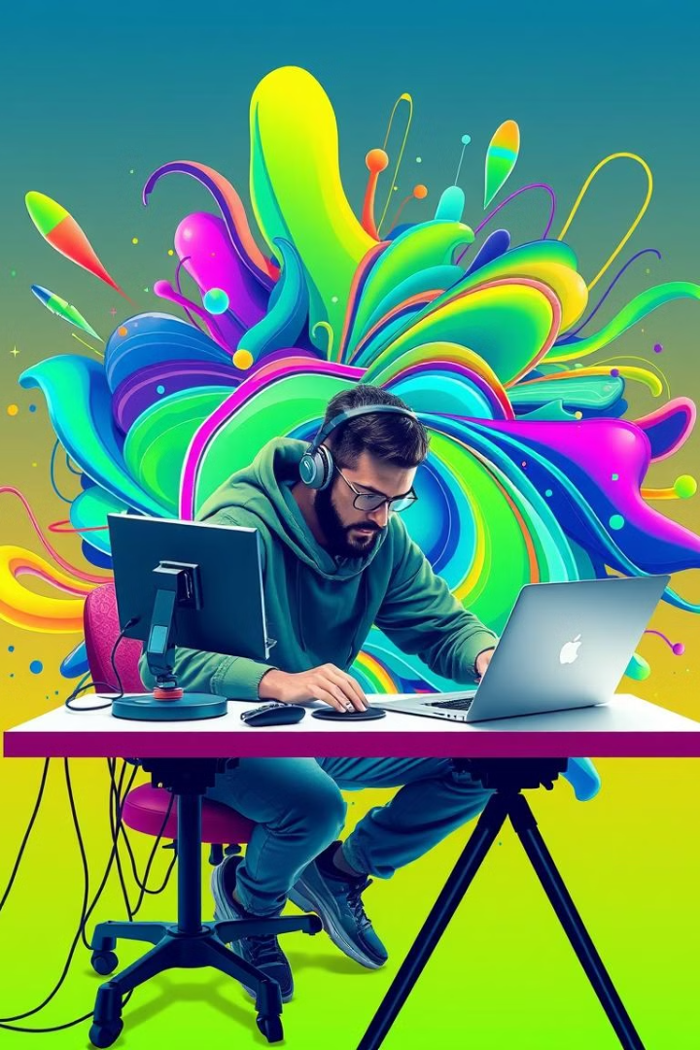
IA para Diseño Gráfico y Edición de Video: Desata tu Creatividad
Adobe Firefly Video Model Una herramienta de Adobe que permite generar y editar videos mediante IA. Ofrece funciones como la creación de clips a partir de texto o imágenes y ajustes automáticos de ángulos de cámara. Se integra con Adobe Premiere Pro, facilitando un flujo de trabajo eficiente para profesionales del video.
Runway Plataforma que ofrece herramientas avanzadas de edición de video con IA, incluyendo la generación de videos a partir de texto y la animación de elementos estáticos. Es utilizada por creadores de contenido para producir videos de alta calidad de manera eficiente.
Synthesia Herramienta que permite crear videos con avatares generados por IA a partir de texto. Es ideal para producir contenido educativo, tutoriales y videos de marketing sin necesidad de actores o equipos de filmación.
InVideo Plataforma que facilita la creación de videos de marketing atractivos mediante IA. Convierte guiones en videos profesionales, seleccionando automáticamente imágenes, música y voz en off adecuadas.
Designs.ai Una suite completa de diseño que incluye un generador de videos impulsado por IA. Permite crear contenido audiovisual a partir de texto, combinando clips de video, imágenes y música de su extensa biblioteca. Es ideal para producir videos promocionales y educativos de manera eficiente.
Raw Shorts Herramienta especializada en la creación de videos animados mediante IA. Facilita la transformación de guiones o textos en videos animados, seleccionando automáticamente escenas, imágenes y música adecuadas.

Slide 5








IA para Productividad y Organización Personal: Aumenta tu Eficiencia
ClickUp Una plataforma de gestión de proyectos que integra IA para automatizar tareas, priorizar actividades y ofrecer recomendaciones personalizadas, ayudando a mantener el enfoque en lo más importante.
Notion AI Extensión de Notion que utiliza IA para generar contenido, resumir notas y proporcionar ideas, facilitando la organización de información y la creación de documentos de manera eficiente.
Grammarly Asistente de escritura potenciado por IA que ayuda a mejorar la gramática, la ortografía y el estilo en tiempo real, asegurando comunicaciones claras y profesionales.
Clockwise Extensión para Google Workspace que utiliza IA para organizar automáticamente tu calendario, optimizando la programación de reuniones y bloques de tiempo dedicados al trabajo enfocado.
Timeular Herramienta de seguimiento de tiempo que emplea IA para analizar cómo distribuyes tus horas de trabajo, proporcionando informes detallados y sugerencias para mejorar la gestión del tiempo.
Otter.ai Asistente de transcripción en tiempo real que utiliza IA para generar notas detalladas de reuniones, entrevistas y conferencias, permitiendo a los usuarios concentrarse en la conversación sin preocuparse por tomar apuntes.
Zapier Herramienta de automatización que conecta diferentes aplicaciones y servicios, permitiendo la creación de flujos de trabajo automatizados para tareas repetitivas, lo que ahorra tiempo y reduce errores.

Slide 6
Comparativa Detallada: IA Gratuitas vs. IA de Pago ¿Cuál te Conviene?
Característica
IA Gratuitas
IA de Pago
Costo
Gratis
Suscripción o pago por uso
Funciones
Limitadas
Avanzadas y personalizables
Precisión
Menor
Mayor
Soporte
Limitado o sin soporte
Soporte técnico dedicado

Slide 7
Recursos Adicionales y Preguntas Frecuentes sobre IA
¿Qué es la inteligencia artificial?
¿Cómo puedo empezar a usar la IA?

